Slide 1

TRƯỜNG CAO ĐẲNG LÝ TỰ TRỌNG TP.HCM
KHOA CƠ KHÍ
Môn. CƠ LÝ THUYẾT
Chương 4. ĐỘNG HỌC ĐIỂM
GV: Dương Thị Hồng
TP.HCM, 02/2021
Môn học CƠ LÝ THUYẾT

Slide 2
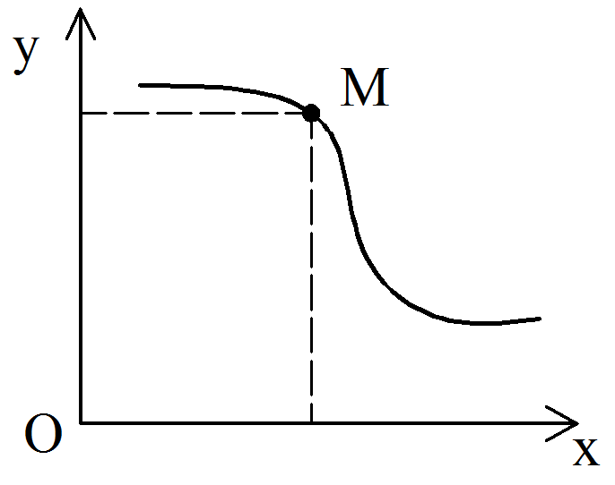
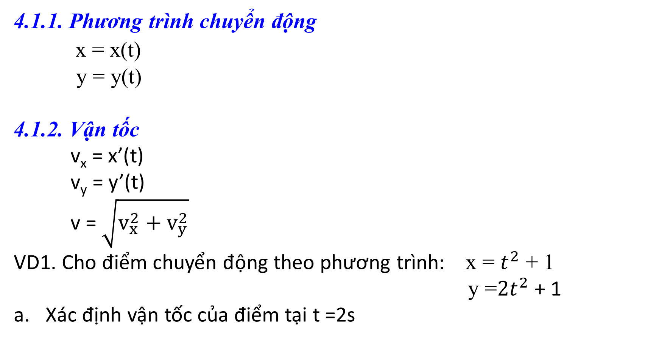
4.1. Khảo sát chuyển động của điểm
bằng phương pháp tọa độ Đề các
4.1.1. Phương trình chuyển động
x = x(t)
y = y(t)
4.1.2. Vận tốc
v_{x} = x’(t)
v_{y} = y’(t)
v = $\sqrt{v_{x}^{2}{+ v}_{y}^{2}}$
VD1. Cho điểm chuyển động theo phương trình: x = $t^{2}$ + 1
y =${2t}^{2}$ + 1
Xác định vận tốc của điểm tại t =2s
yM
xM
GV: Dương Thị Hồng
Môn học Cơ kỹ thuật
GV: Dương Thị Hồng
Môn học CƠ LÝ THUYẾT

Slide 3
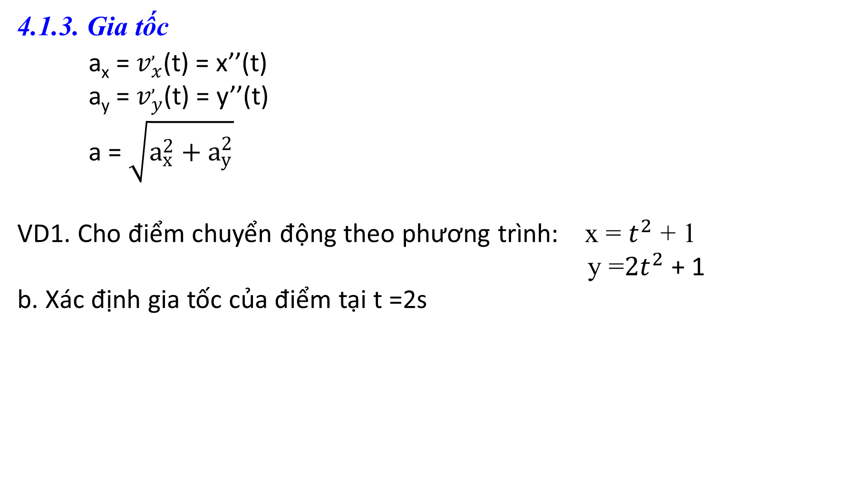
4.1. Khảo sát chuyển động của điểm
bằng phương pháp tọa độ Đề các
4.1.3. Gia tốc
a_{x} = $v_{x}^{,}$(t) = x’’(t)
a_{y} = $v_{y}^{,}$(t) = y’’(t)
a = $\sqrt{a_{x}^{2}{+ a}_{y}^{2}}$
VD1. Cho điểm chuyển động theo phương trình: x = $t^{2}$ + 1
y =${2t}^{2}$ + 1
b. Xác định gia tốc của điểm tại t =2s
GV: Dương Thị Hồng
Môn học Cơ kỹ thuật
GV: Dương Thị Hồng
Môn học CƠ LÝ THUYẾT

Slide 4
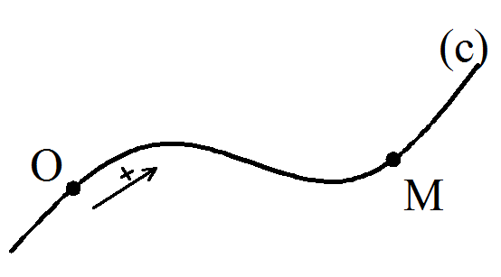
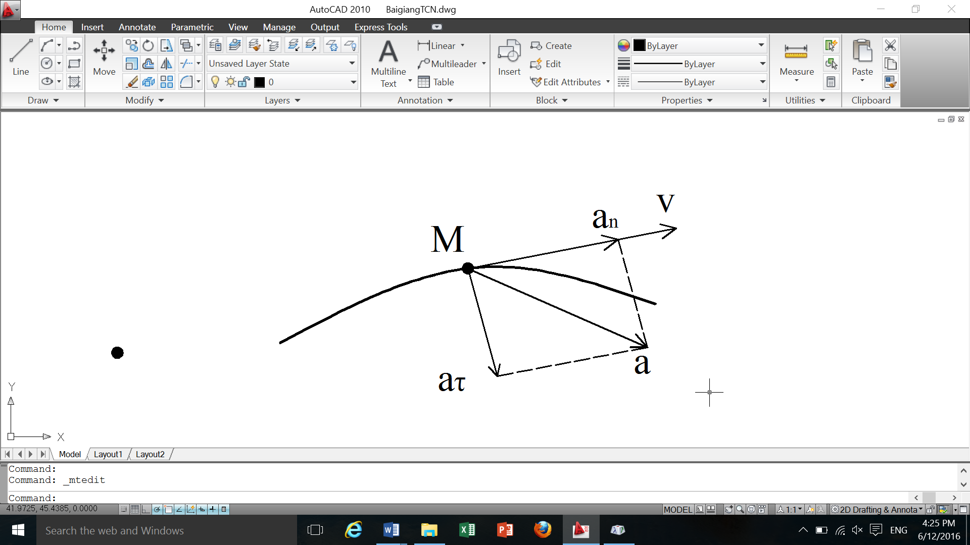
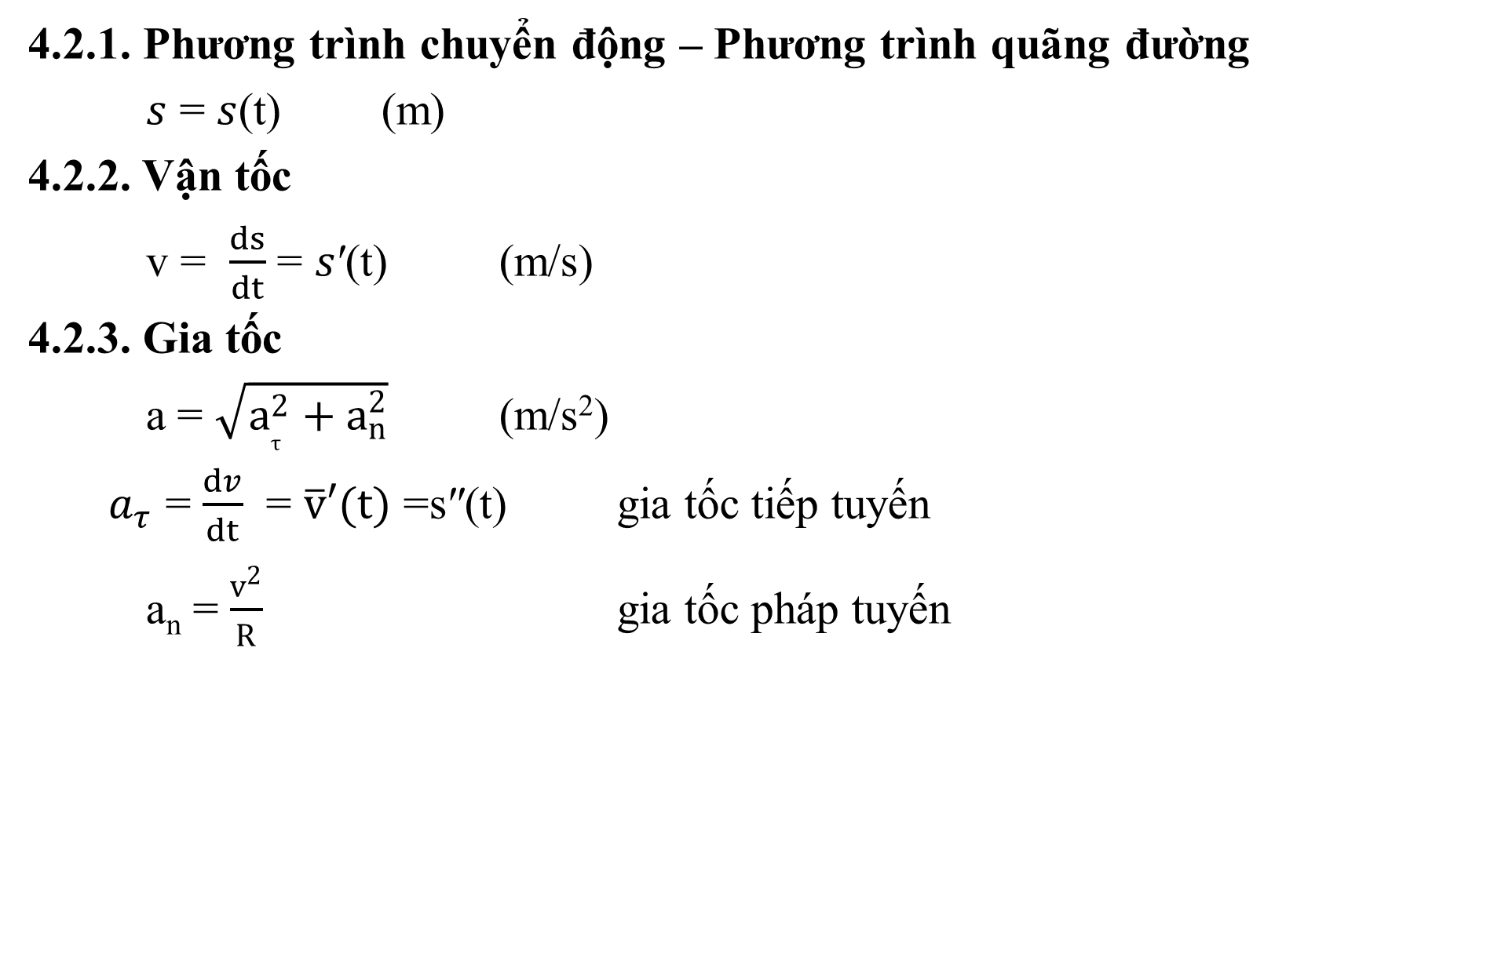
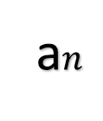
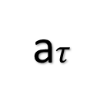
  4.2. Khảo sát chuyển động của điểm bằng phương pháp tọa độ tự nhiên
4.2.1. Phương trình chuyển động – Phương trình quãng đường
$s$ = $s$(t) (m)
4.2.2. Vận tốc
v = $\frac{ds}{dt}$ = $s$′(t) (m/s)
4.2.3. Gia tốc
a = $\sqrt{a_{τ}^{2}{+ a}_{n}^{2}}$ (m/s²)
$a_{τ}$ = $\frac{dv}{dt}$ = $\overline{v}′(t)$ =s′′(t) gia tốc tiếp tuyến
a_{n} = $\frac{v^{2}}{R}$ gia tốc pháp tuyến
aa$τ$
aa$n$
GV: Dương Thị Hồng
Môn học Cơ kỹ thuật
GV: Dương Thị Hồng
Môn học CƠ LÝ THUYẾT

Slide 5
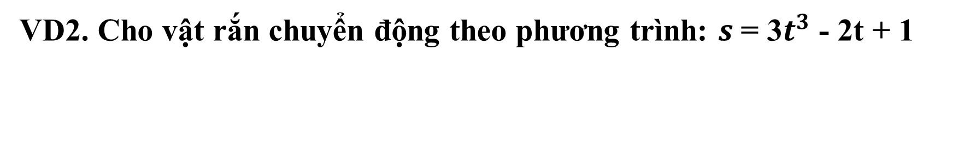
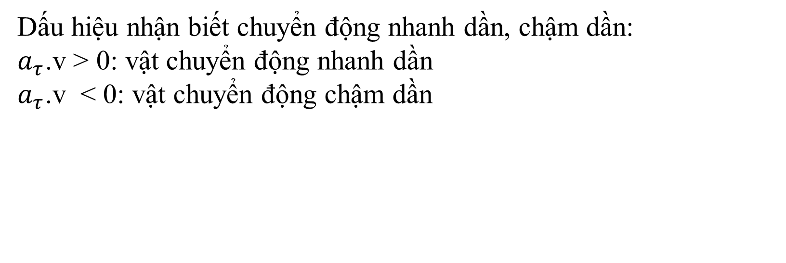
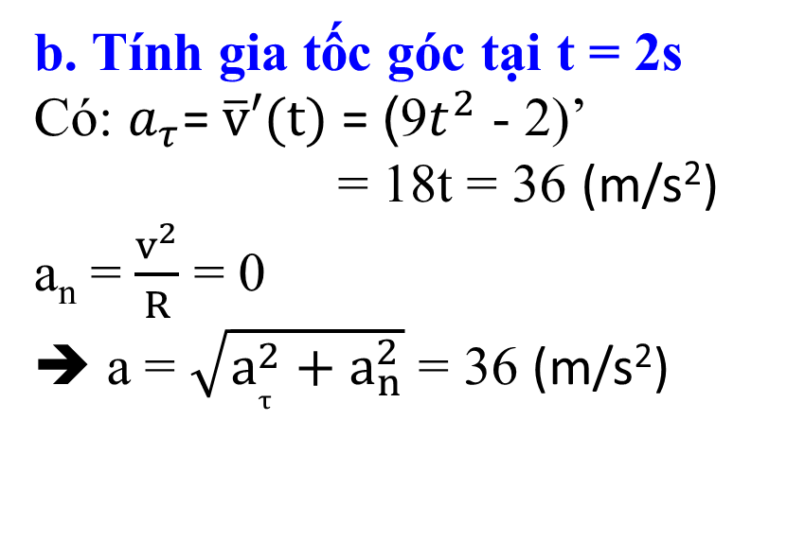
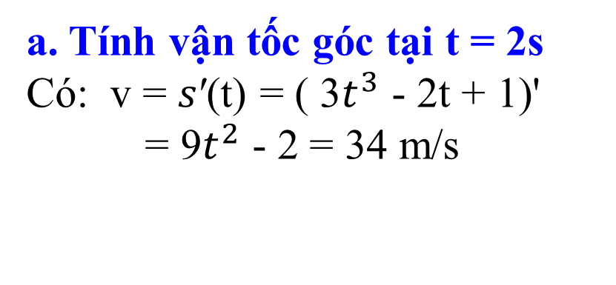
  4.2. Khảo sát chuyển động của điểm bằng phương pháp tọa độ tự nhiên
VD2. Cho vật rắn chuyển động theo phương trình: $s$= 3$t^{3}$ - 2t + 1
a. Tính vận tốc góc tại t = 2s
Có: v = $s$′(t) = ( 3$t^{3}$ - 2t + 1)'
= 9$t^{2}$ - 2 = 34 m/s
b. Tính gia tốc góc tại t = 2s
Có: $a_{τ}$= $\overline{v}′(t)$ = (9$t^{2}$ - 2)’
= 18t = 36 (m/s²)
a_{n} = $\frac{v^{2}}{R}$ = 0
➔ a = $\sqrt{a_{τ}^{2}{+ a}_{n}^{2}}$ = 36 (m/s²)
c. Tại t = 2s, vật quay nhanh hay chậm dần
Dấu hiệu nhận biết chuyển động nhanh dần, chậm dần:
$a_{τ}$.v > 0: vật chuyển động nhanh dần
$a_{τ}$.v < 0: vật chuyển động chậm dần
GV: Dương Thị Hồng
Môn học Cơ kỹ thuật
GV: Dương Thị Hồng
Môn học CƠ LÝ THUYẾT

Slide 6
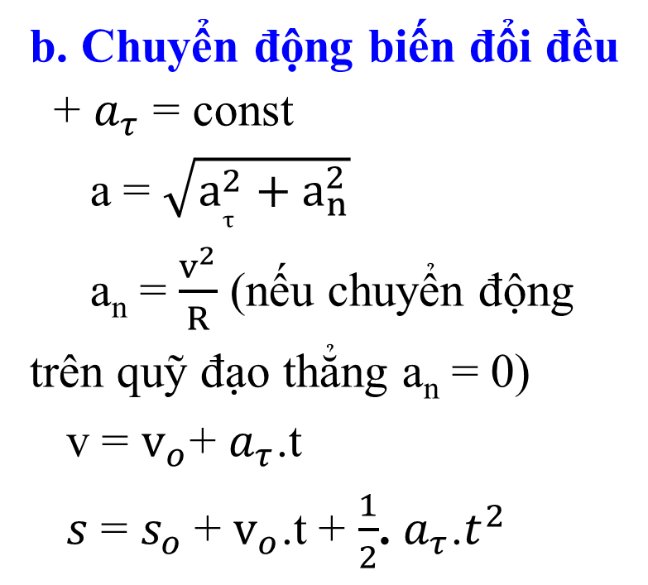
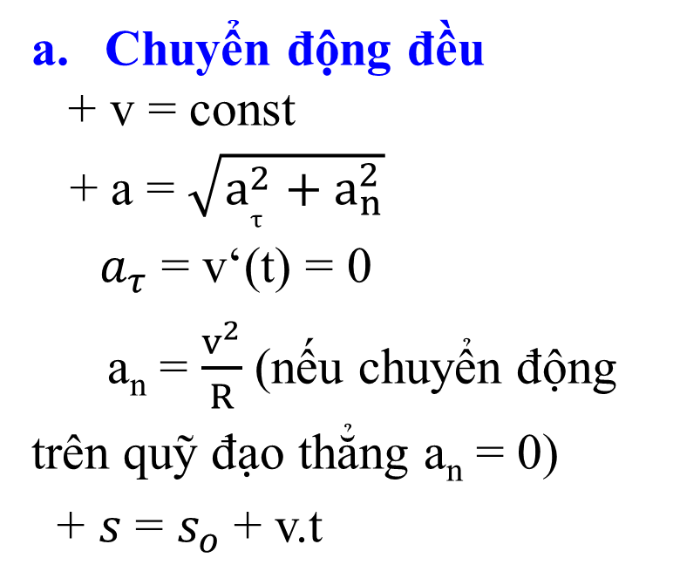
  4.2. Khảo sát chuyển động của điểm bằng phương pháp tọa độ tự nhiên
4.2.4. Một số chuyển động thường gặp
Chuyển động đều
+ v = const
+ a = $\sqrt{a_{τ}^{2}{+ a}_{n}^{2}}$
${ a}_{τ}$ = v‘(t) = 0
a_{n} = $\frac{v^{2}}{R}$ (nếu chuyển động trên quỹ đạo thẳng a_{n} = 0)
+ $s$ = $s_{o}$+ v.t
b. Chuyển động biến đổi đều
+ $a_{τ}$ = const
a = $\sqrt{a_{τ}^{2}{+ a}_{n}^{2}}$
a_{n} = $\frac{v^{2}}{R}$ (nếu chuyển động trên quỹ đạo thẳng a_{n} = 0)
v = $v_{o}$+ $a_{τ}$.t
$s$ = $s_{o}$+ $v_{o}$.t + $\frac{1}{2}$. $a_{τ}$.$t^{2}$
GV: Dương Thị Hồng
Môn học Cơ kỹ thuật
GV: Dương Thị Hồng
Môn học CƠ LÝ THUYẾT

Slide 7
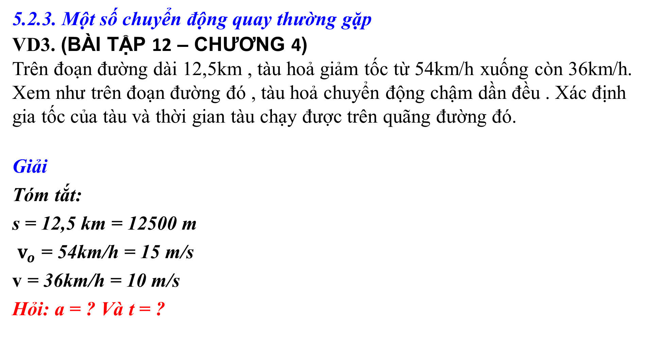
5.2.3. Một số chuyển động quay thường gặp
VD3. (BÀI TẬP 12 – CHƯƠNG 4)
Trên đoạn đường dài 12,5km , tàu hoả giảm tốc từ 54km/h xuống còn 36km/h. Xem như trên đoạn đường đó , tàu hoả chuyển động chậm dần đều . Xác định gia tốc của tàu và thời gian tàu chạy được trên quãng đường đó.
Giải
Tóm tắt:
s = 12,5 km = 12500 m
$v_{o}$ = 54km/h = 15 m/s
v = 36km/h = 10 m/s
Hỏi: a = ? Và t = ?
GV: Dương Thị Hồng
Môn học Cơ kỹ thuật
GV: Dương Thị Hồng
Môn học CƠ LÝ THUYẾT

Slide 8
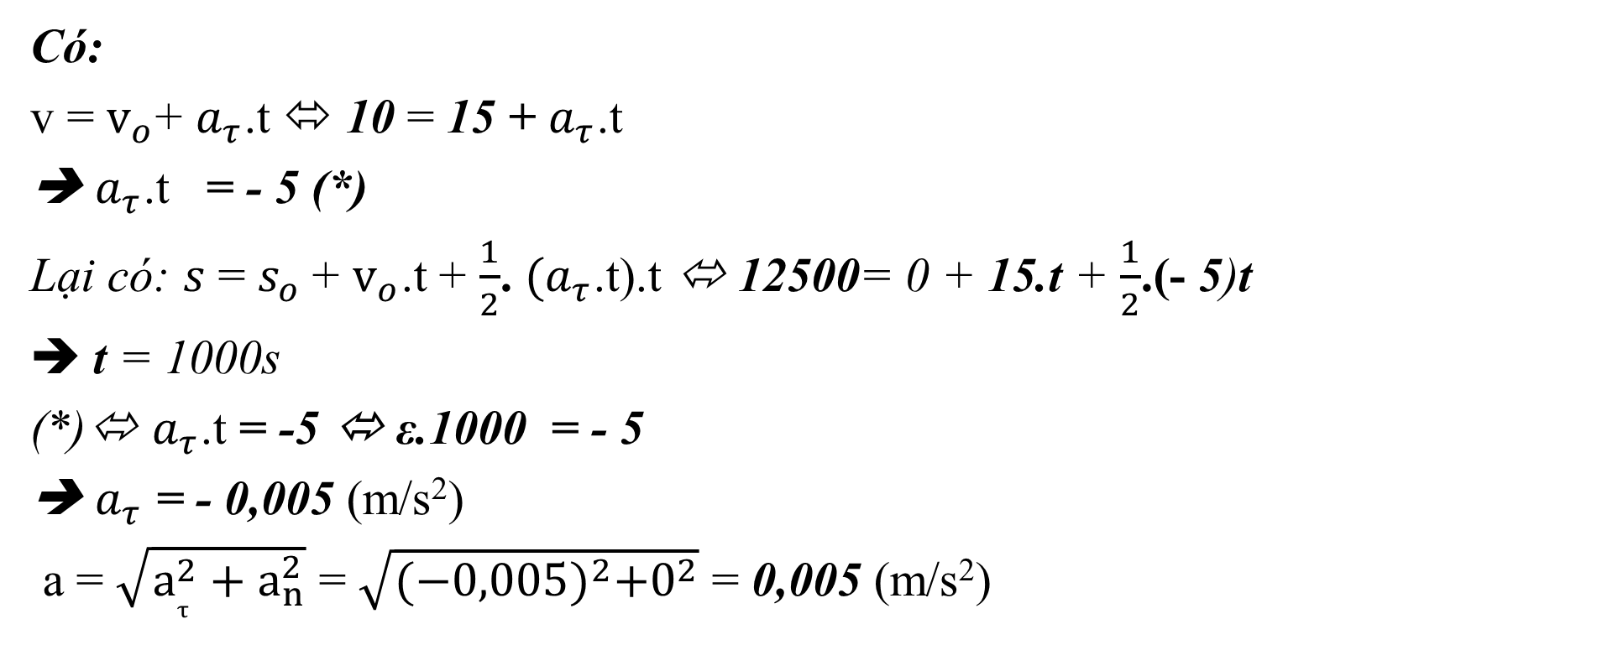
Có:
v = $v_{o}$+ $a_{τ}$.t ⬄ 10 = 15 + $a_{τ}$.t
➔ $a_{τ}$.t = - 5 (*)
Lại có: $s$ = $s_{o}$+ $v_{o}$.t + $\frac{1}{2}$. ${(a}_{τ}$.t).t ⬄ 12500= 0 + 15.t + $\frac{1}{2}$.(- 5)t
t = 1000s
(*)⬄ $a_{τ}$.t = -5 ⬄ ε.1000 = - 5
➔ $a_{τ}$ = - 0,005 (m/s²)
a = $\sqrt{a_{τ}^{2}{+ a}_{n}^{2}}$ = $\sqrt{{(−0,005)}^{2}+0^{2}}$ = 0,005 (m/s²)
GV: Dương Thị Hồng
Môn học Cơ kỹ thuật
GV: Dương Thị Hồng
Môn học CƠ LÝ THUYẾT

Slide 9
BÀI TẬP ÁP DỤNG
  Bài tập 9 – Chương 4
Điểm chuyển động thẳng có phương trình s = 2t + t²
  a. Sau khi mấy giây điểm đạt vận tốc 10m/s?
  b. Tại thời điểm đó, điểm vạch được quãng đường dài bao nhiêu?
  c. Tìm gia tốc của điểm?
Bài tập 11 – Chương 4
Một ôtô chuyển động thẳng , trong giai đoạn khởi động , chạy nhanh dần đều với gia tốc a = 1m/s² . Tính :
  a. Vận tốc và quãng đường chạy được sau thời gian khởi động 4 giây?
  b. Vận tốc của ôtô sau khi đi được 32m.
Bài tập 13 – Chương 4
Một ôtô chuyển động thẳng với vận tốc v = 36km/h thì được hãm lại. Từ khi hãm ôtô chuyển động chậm dần đều và chạy được 25m thì dừng lại. Xác định :
  a. Khoảng thời gian từ khi bắt đầu hãm đến khi ôtô dừng lại?
  b. Gia tốc của ôtô?
GV: Dương Thị Hồng
Môn học Cơ kỹ thuật
GV: Dương Thị Hồng
Môn học CƠ LÝ THUYẾT

Slide 10
BÀI TẬP ÁP DỤNG
  Bài tập 17 – Chương 4
Đầu tàu hoả có vận tốc đầu 15m/s và trong 30 giây đầu chạy được 600m. Biết chuyển động của nó là biến đổi đều, xác định vận tốc và gia tốc của tàu hoả ở cuối giây thứ 30 nếu tàu hoả chuyển động trên cung tròn bán kính R = 1km.
Bài tập 18– Chương 4
Một tàu hoả chuyển động nhanh dần đều, vận tốc của nó tăng từ 18km/h đến 72km/h trong khoảng thời gian 2phút . Quãng đường nằm trên cung tròn bán kính R = 1000m. Xác định vận tốc và gia tốc của tàu sau 40 giây kể từ lúc bắt đầu chuyển động nhanh dần đều.
GV: Dương Thị Hồng
Môn học Cơ kỹ thuật
GV: Dương Thị Hồng
Môn học CƠ LÝ THUYẾT

